Slide 1
Un point sur les dorsales lentes et rapides
Pour mieux appréhender le nouveau programme de spécialité en 1ère générale.
M. Schultz, juin 2019

Slide 2
Rappel du programme 2019
Dans le thème 1 : « La Terre, la vie et l’évolution du vivant »
Sous-thème 1B : « La dynamique interne de la Terre »
La structure du globe terrestre
La dynamique de la lithosphère
La caractérisation de la mobilité horizontale
La dynamique des zones de divergence
La dynamique des zones de convergence (subduction, collision…)

Slide 3
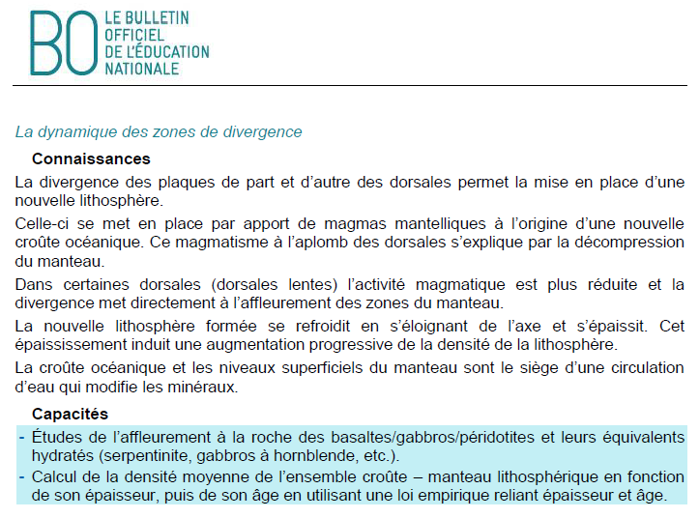
Rappel du programme 2019
Sous-thème 1B : « La dynamique interne de la Terre »
Item : La dynamique de la lithosphère
?

Slide 4
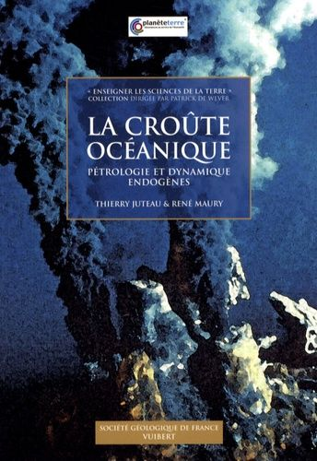
Apports scientifiques
Une source précieuse et très complète :
la collection « Enseigner les Sciences de la Terre » dirigée par Patrick De Wever.
Juteau et Maury, 2008,
La croûte océanique
Beaucoup de ressources également sur les sites Eduterre et Planet-terre.
Notes:
Annoncer plan à l’oral

Slide 5
Apports scientifiques
Origine des informations scientifiques sur la croûte océanique :
1) Les données géophysiques (sismique réflexion et réfraction surtout)
2) Echantillons et observations directes des fonds océaniques
3) Etude des ophiolithes

Slide 6
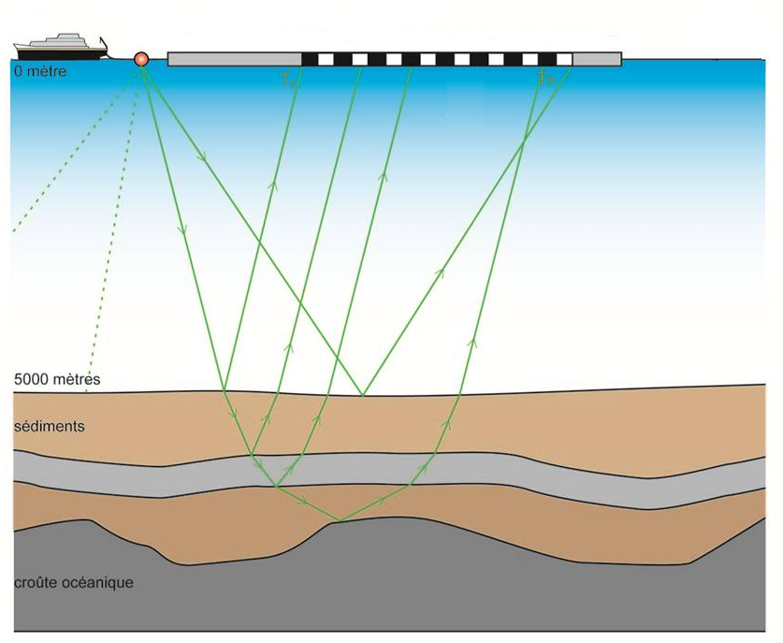
Apports scientifiques
1) Les données géophysiques (sismique réflexion et réfraction)
Modèle de croûte océanique établi depuis plus de 60 ans
Levés à grande échelle
Principales conclusions :
La CO a une épaisseur très constante, faible (≈ 7 km), et une structure litée.
Source : Ifremer, modifié
Notes:
Pas de frontière politiques, d’obstacles sur le terrain… mais données indirectes.

Slide 7
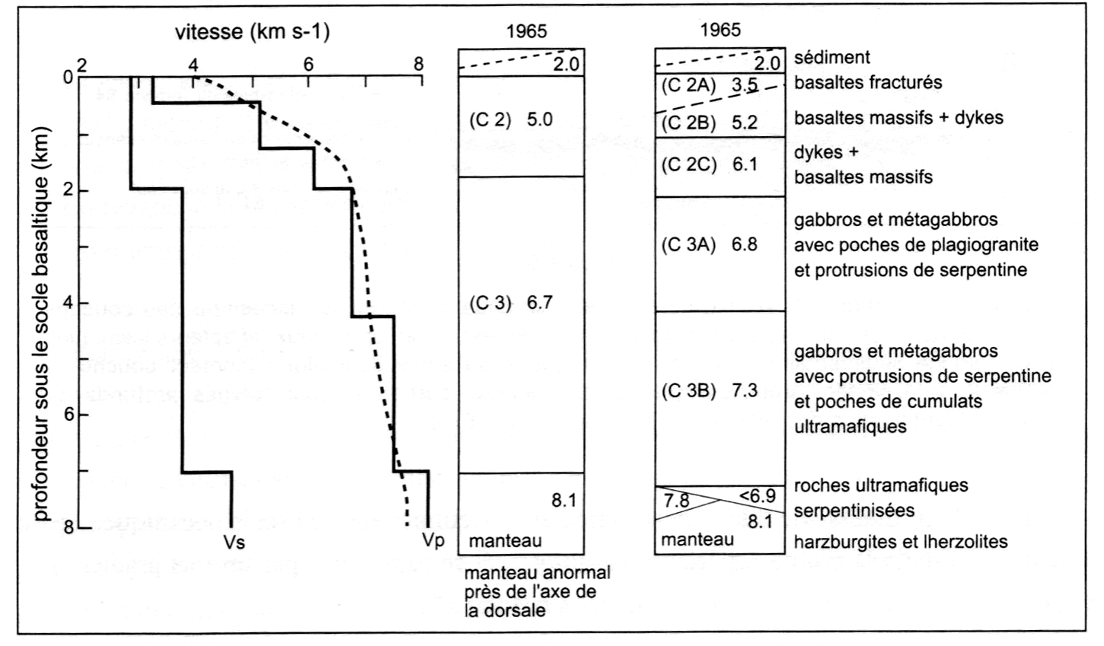
Apports scientifiques
1) Les données géophysiques (sismique réflexion et réfraction)
Modèle très constant, et indépendant des taux d’accrétion
Attribution des roches par comparaison avec dragage et forages, et ophiolithes
1963 années 1970
C1
C2
C3
Moho
Manteau lithosphérique
Source : Juteau et Maury, La croûte océanique

Slide 8
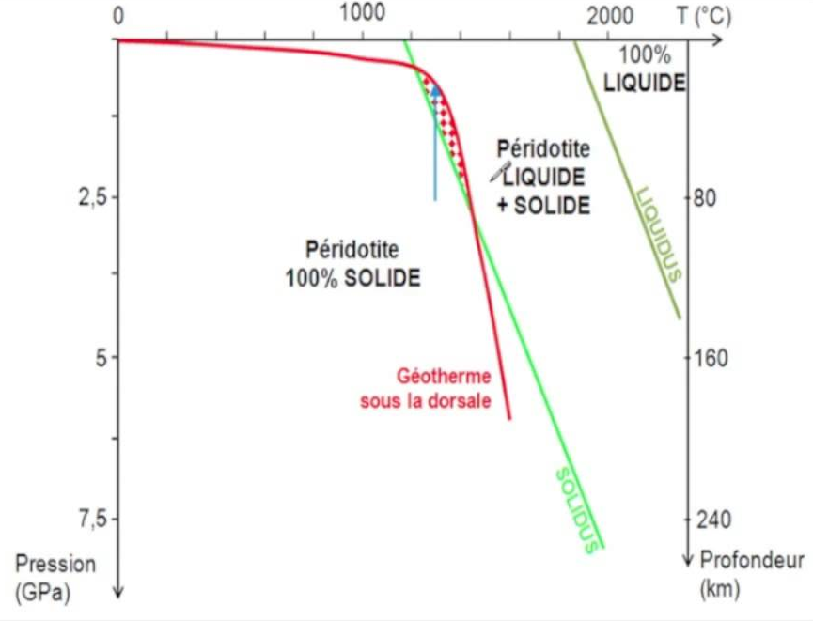
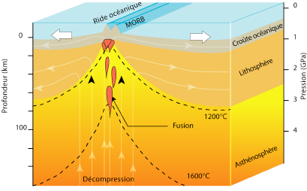
Décompression
adiabatique
(1280 ± 20 °C)
Volume de magma produit très constant…
…donc mécanismes très similaires, notamment température très constante…
…donc convection mantellique vigoureuse.
Dans zones de fracture :
CO réduite (2 km)
Source : IPGP
Notes:
Tf = 15 à 20 % en dehors des points chauds, failles… + 100 °C => magma x2 taux d’accrétion x2 => magmatisme x2

Slide 9
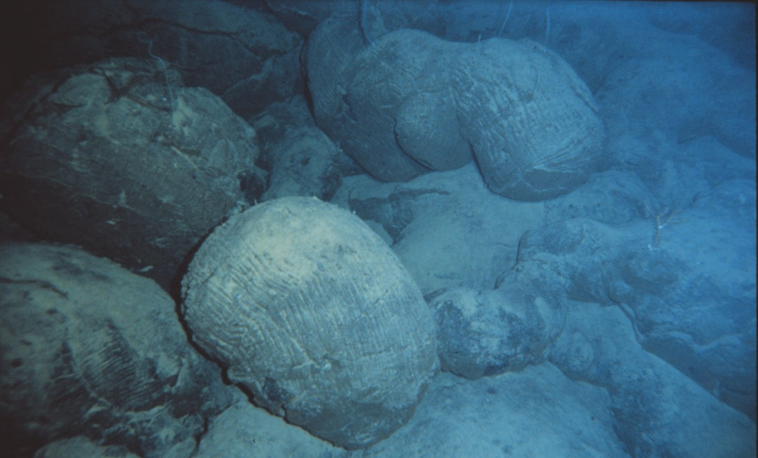
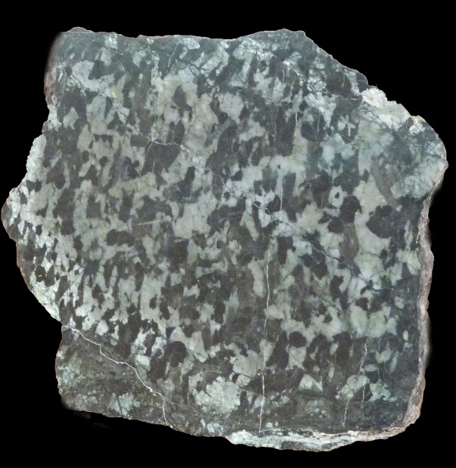
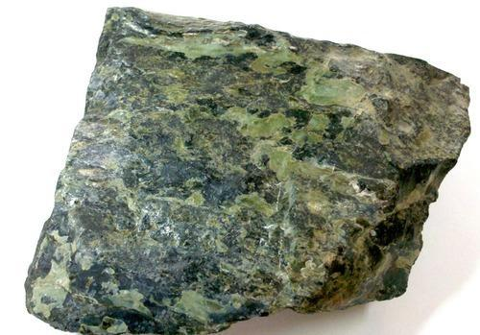
Apports scientifiques
1) Les données géophysiques (sismique réflexion et réfraction)
Limites : données indirectes, longueur d’onde, données moyennées à l’échelle d’un océan
Evolution du modèle vers des gradients continus de vitesse (années 1980) : pas de réflecteurs continus sur de grandes distances.
Les données sismiques seules sont insuffisantes pour déterminer la pétrologie : plusieurs modèles, avec des combinaisons raisonnées.
Notes:
Pas de frontière politiques, d’obstacles sur le terrain… mais données indirectes.

Slide 10
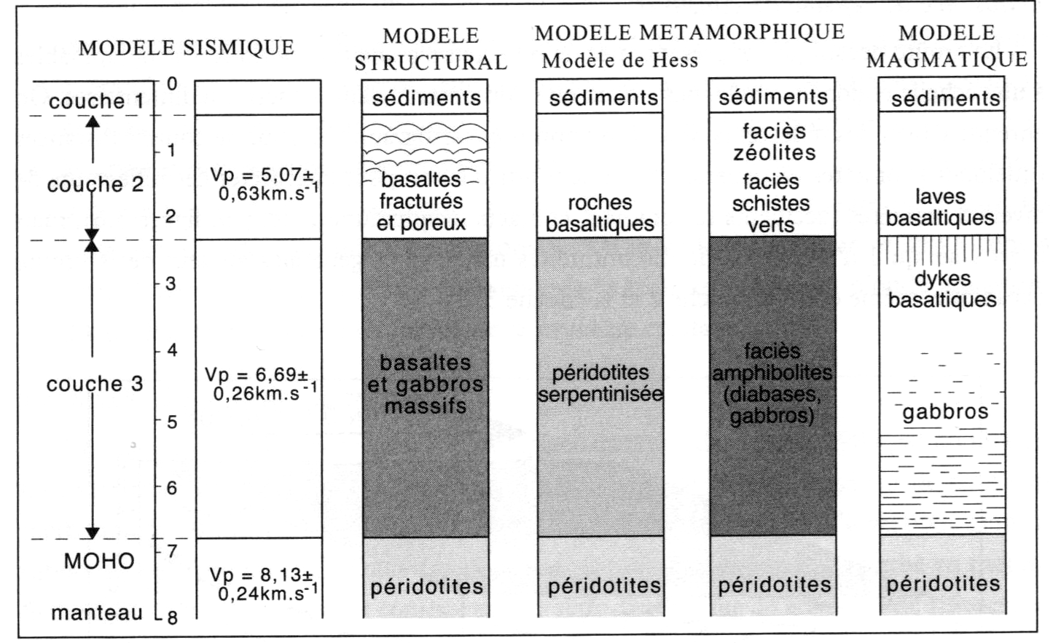
Apports scientifiques
Divers modèles historiques…
à combiner !
Naïf… mais dans tous les manuels !
Source : Juteau et Maury, La croûte océanique
Notes:
Modèle structural consensuel. Magmatique abandonné. Métamorphique a qq arguments (forage 504B)… Combinaison raisonnable.

Slide 11
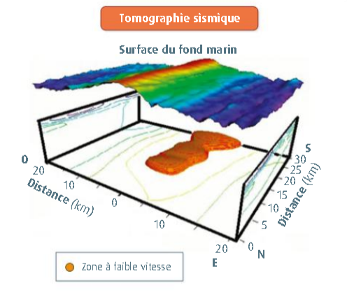
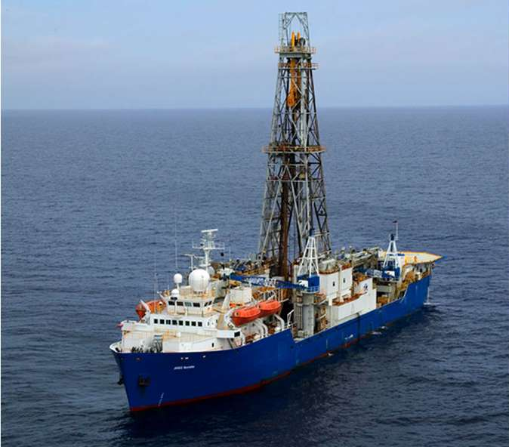
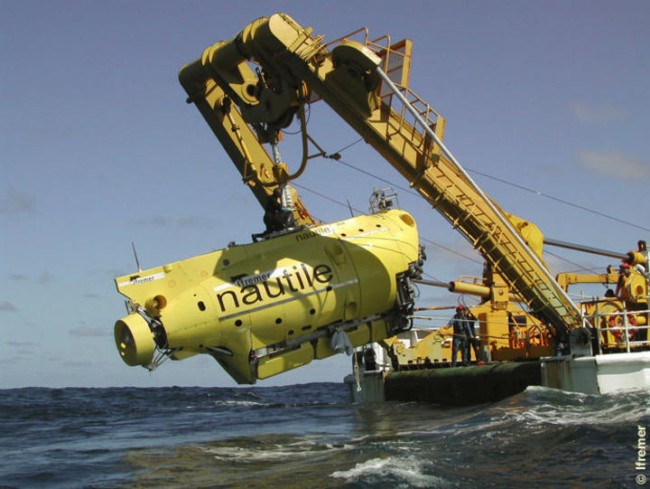
Apports scientifiques
Source : Belin
2) Les forages et échantillonnages
Données très limitées, souvent en contexte très particulier
Petit test : Combien de fois un forage a-t-il traversé la CO pour atteindre le manteau ?
Combien de fois a-t-on pu observer en direct une éruption volcanique de dorsale?
Quelle taille fait une chambre magmatique sous une dorsale rapide ?
Combien de fois a-t-on pu visualiser une chambre magmatique sous une dorsale lente ?
Notes:
Dragage souvent au niveau des failles transformantes (fracture Vema), points chauds (Islande) ou fosses (Hess deep) : peu représentatif.

Slide 12
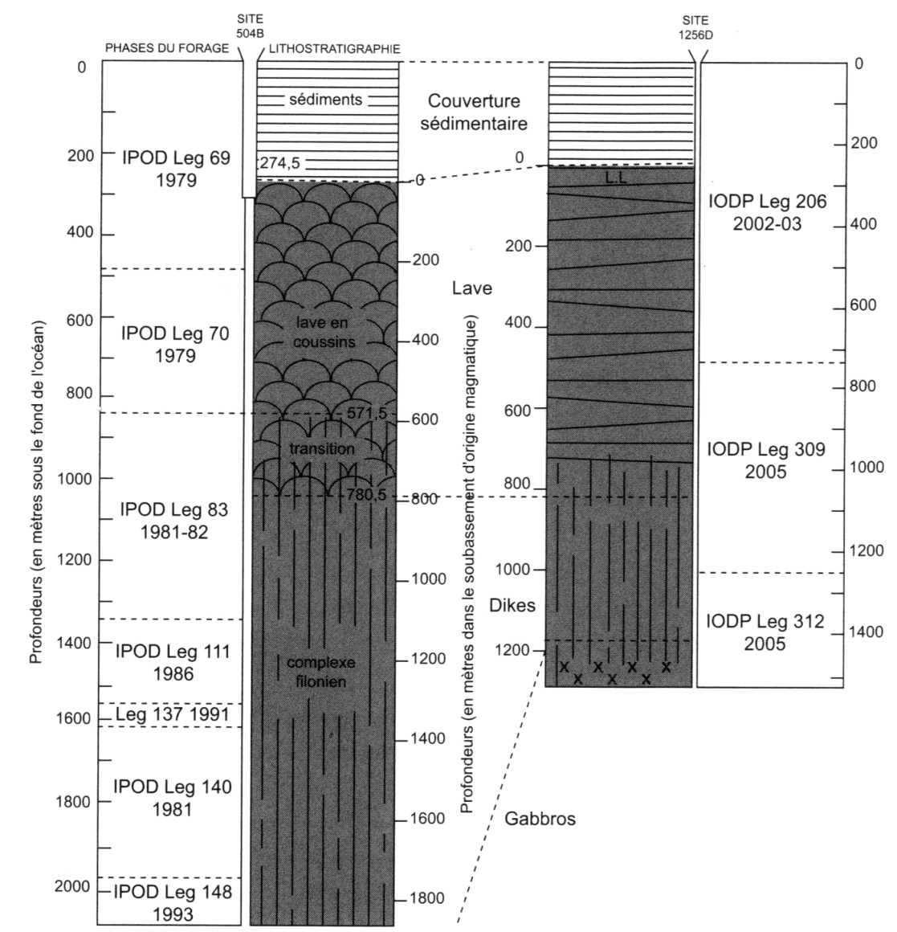
Apports scientifiques
2) Les forages et échantillonnages
Deux « bons » forages dans le Pacifique (dorsale rapide), malgré les difficultés, qui montrent une CO « classique »…
…mais partie inférieure inconnue !
Source : Juteau et Maury, La croûte océanique
Notes:
Lacs de lave : blocage des forages dans le Pacifique (C3 inconnue, Oman = référence).

Slide 13
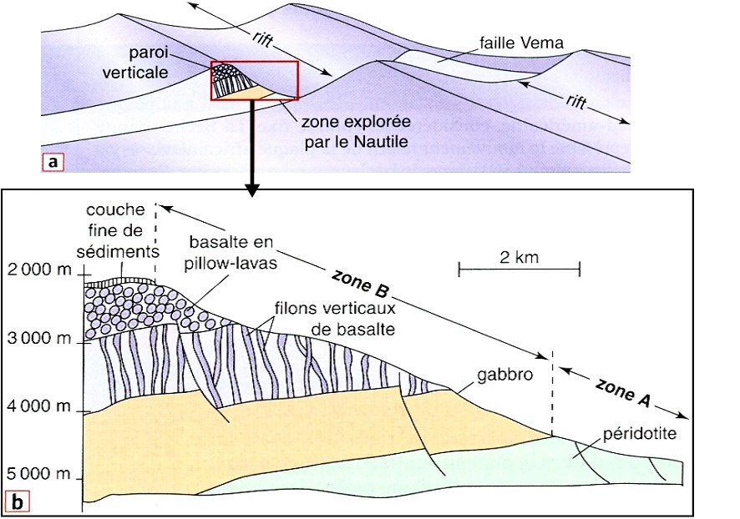
Apports scientifiques
2) Les forages et échantillonnages
Source : Belin
Faille Vema : célèbre observation par submersible dans l’Atlantique (dorsale lente), là aussi CO « classique » (mais seulement 2,5 km d’épaisseur)…
…et peu représentative de l’Atlantique !
(cf forages)
Notes:
Dorsales lentes = Ouest-Indienne et Atlantique

Slide 14
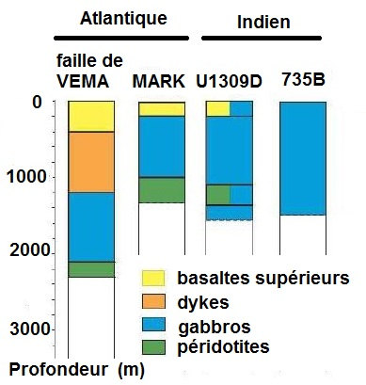
Apports scientifiques
2) Les forages et échantillonnages
Au niveau des dorsales lentes, il n’est pas rare que les péridotites du manteau supérieur affleurent, associées à des gabbros de la croûte profonde (C3).
Interprétation : quand la vitesse d’accrétion océanique est faible, de longs stades amagmatiques, de pure extension tectonique, alternent avec des épisodes plus brefs de production magmatique.
La CO est donc régulièrement disloquée.
Source : Eduterre
Notes:
Dorsales lentes = Ouest-Indienne et Atlantique

Slide 15
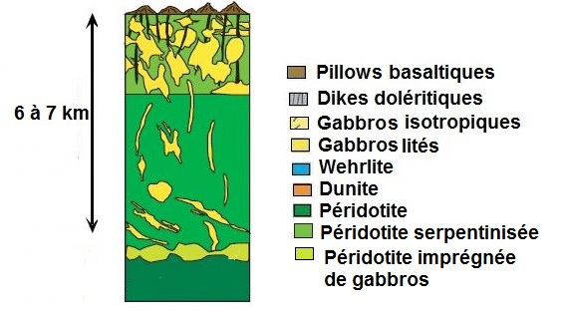
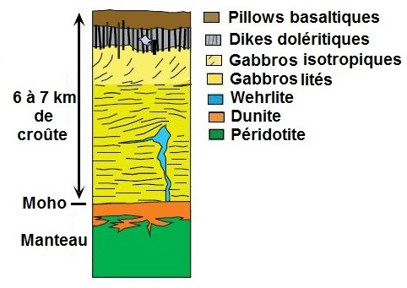
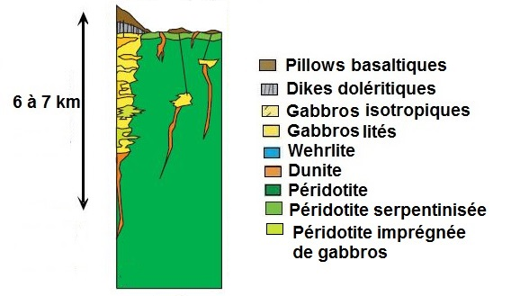
Apports scientifiques
Modèle « Atlantique » (dorsales lentes).
3) Conclusions partielles
Modèle « Penrose » 1972
toujours valable pour les dorsales rapides, globalement (ex : Pacifique).
Moho ?
Modèle « Indien » (dorsales très lentes).
Modèle « Penrose » toujours valable pour les dorsales rapides (ex : Pacifique).
Source : Eduterre
Notes:
Modèle indien valable pour Antartique. Vitesse : rapide >9 cm / an, lent 4 à 9 cm / an, très lent 1 à 4 cm / an.

Slide 16
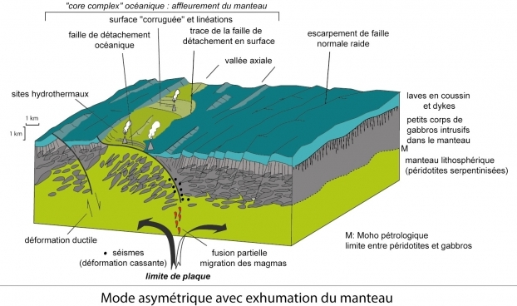
Apports scientifiques
3) Conclusions partielles
Source : CNRS
Notes:
Tectonique assymétrique et dénudation du manteau pour une dorsale lente (peu magmatique). Modèle assymétrique développé dans les années 80 pour rifting marge de Galice vs marge du Labrador et pour Basin and Range.

Slide 17
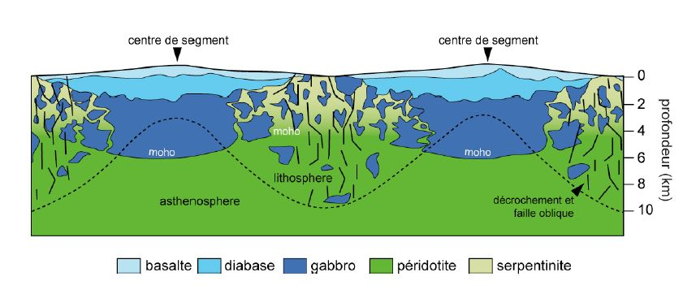
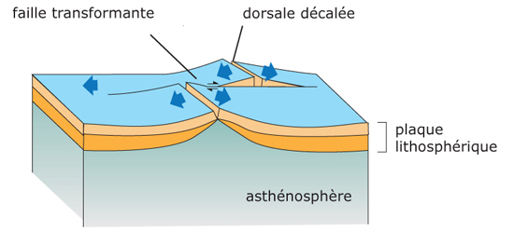
Apports scientifiques
3) Conclusions partielles
Source : Eduterre, d'après Cannat, 1996
Magmatisme discontinu, plus abondant au centre des segments (« spreading center »)
CO plus épaisse au centre.
Notes:
Dimensions variables des diapirs : centaine de km pour Pacifique, dizaine seulement pour Atlantique (et diapirisme intermittent)

Slide 18
Apports scientifiques
3) Conclusions partielles
La réalité du monde, et l’état de la Science, sont plus complexes que les modèles que nous enseignons (et c’est bien ainsi !).
La structure sismique homogène des CO est surtout contrôlée par les propriétés physiques (porosité, état thermique…).
Les transformations hydrothermales et métamorphiques jouent un rôle aussi important que la composition lithologique originelle.
On peut clairement distinguer dorsales lentes et dorsales rapides.
Notes:
Dorsales rapides = tissu crustal continu, Moho sismique = transition péridotites / gabbros

Slide 19
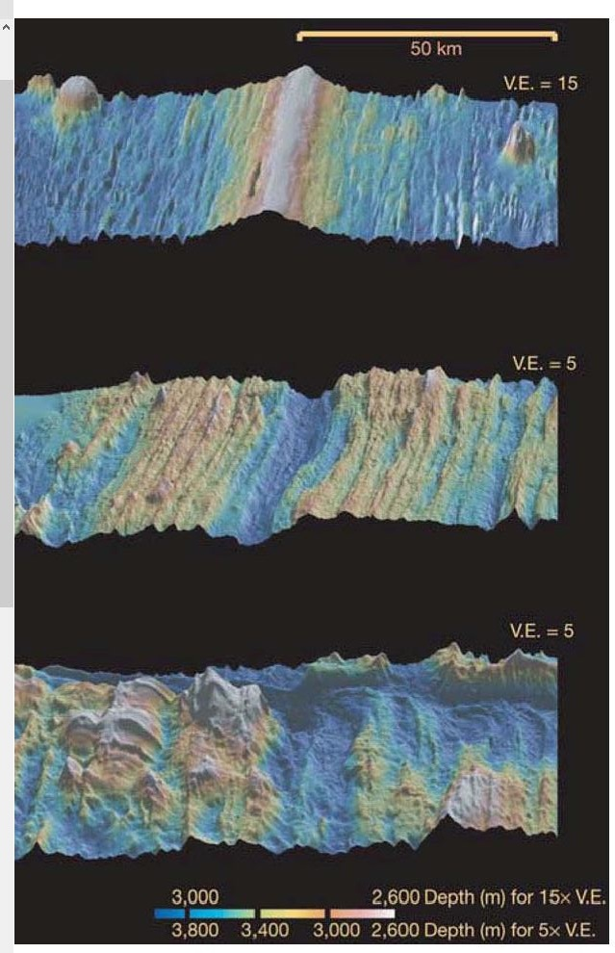
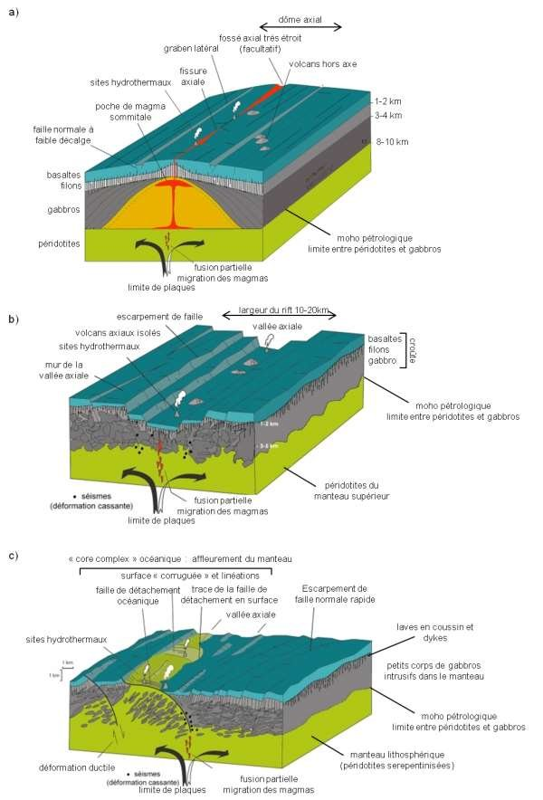
Source : CNRS
Dorsale rapide
3) Conclusions
Source : Eduterre, d’après Cannat, 1996
Dorsales lentes
Notes:
lentille de magma mince et étroite sous dorsale rapide. Magmatisme discontinu sous dorsale lente (poches modestes isolées).

Slide 20
Apports scientifiques
3) Conclusions
La réalité du monde, et l’état de la Science, sont plus complexes que les modèles que nous enseignons (et c’est bien ainsi !).
La structure sismique homogène des CO est surtout contrôlée par les propriétés physiques (porosité, état thermique…).
Les transformations hydrothermales et métamorphiques jouent un rôle aussi important que la composition lithologique originelle.
On peut clairement distinguer dorsales lentes et dorsales rapides.
Ce fonctionnement différent est en lien avec le contexte tectonique global (zones de subductions = moteur des mouvements tectoniques) mais aussi régional…
Notes:
Dorsales rapides = tissu crustal continu, Moho sismique = transition péridotites / gabbros

Slide 21
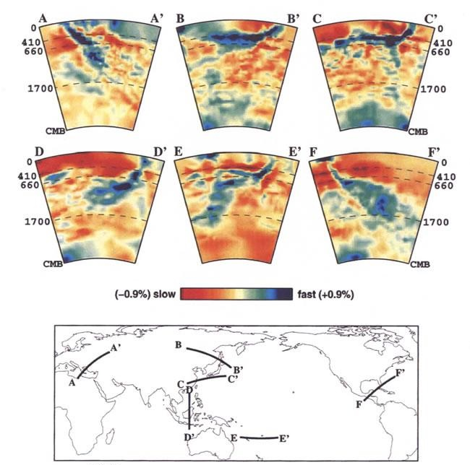
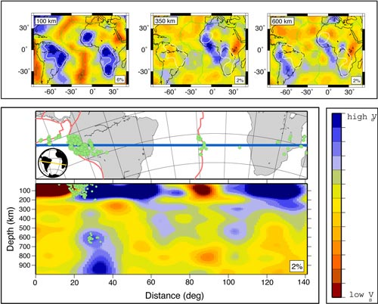
Source : Rubie et Van der Hilst, 2001
Subductions bien visibles en tomographie sismique…
…à la différence des dorsales, peu enracinées dans le manteau.
Source : King & Ritsema, 2000

Slide 22
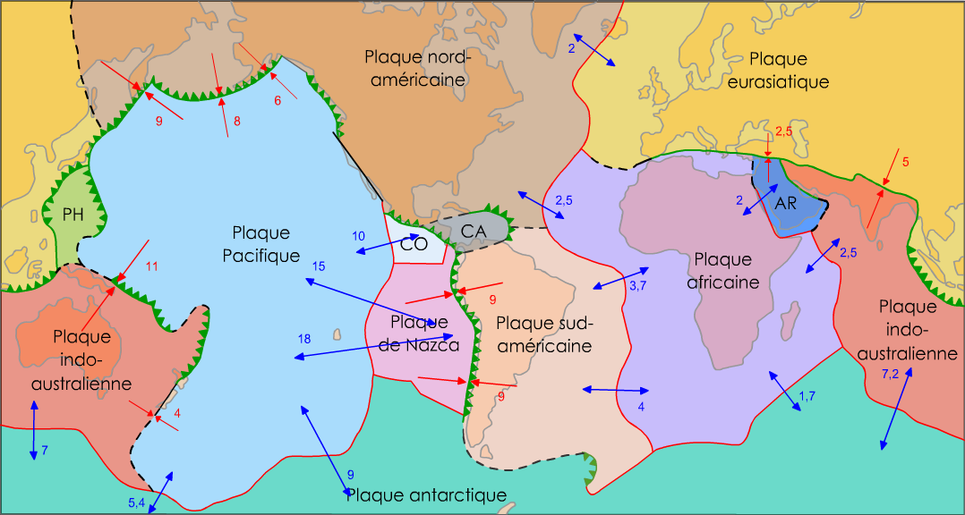
Apports scientifiques

Slide 23
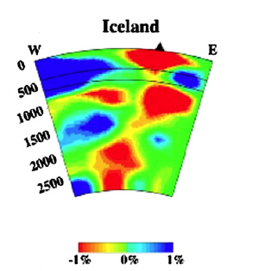
Apports scientifiques
3) Conclusions partielles
La réalité du monde, et l’état de la Science, sont plus complexes que les modèles que nous enseignons (et c’est bien ainsi !).
La structure sismique homogène des CO est surtout contrôlée par les propriétés physiques (porosité, état thermique…).
Les transformations hydrothermales et métamorphiques jouent un rôle aussi important que la composition lithologique originelle.
On peut clairement distinguer dorsales lentes et dorsales rapides.
Ce fonctionnement différent est en lien avec le contexte tectonique global (zones de subductions = moteur des mouvements tectoniques) mais aussi régional…
L’interaction avec les points chauds vient compliquer encore l’ensemble…
Notes:
Dorsales rapides = tissu crustal continu, Moho sismique = transition péridotites / gabbros

Slide 24
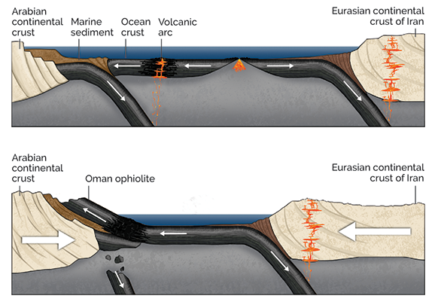
Apports scientifiques
4) Remarques concernant les ophiolites
150 exemples connus de tous âges, une quarantaine bien étudiés.
Source historique d’informations sur les fonds océaniques. Moins justifié aujourd’hui.
Contexte de mise en place des ophiolites avant l’obduction très discuté (parfois bassins d’arrière-arc, voire aplomb de zones de subduction… donc différent d’une dorsale type! )
On retrouve deux grands types : HOT et LOT, avec tous les intermédiaires.
Source : K. Cantner, AGI
Notes:
Harzburgite Ocean Type vs Lherzolite Ocean Type

Slide 25
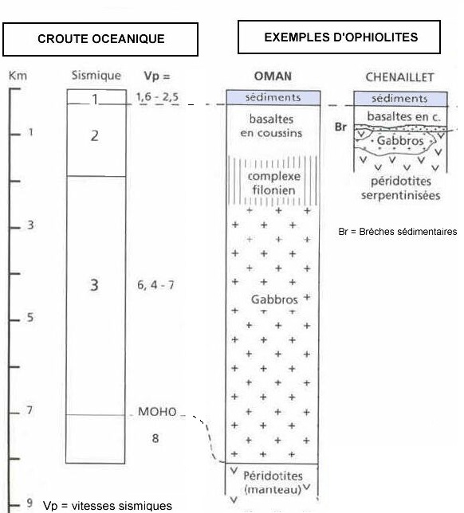
HOT
LOT
HOT ≈ dorsales rapides (type Pacifique)
lherzolites
LOT ≈ dorsales lentes
(type Atlantique)
Ophiolites intermédiaires ≈ dorsales intermédiaires ?
Signification du Moho ?
Moho ?
Lherzolites
non-altérées
harzburgites
Source : CBGA
Notes:
Chenaillet LOT avec deux épisodes magmatiques et remaniement sédimentaire du plancher. Intermédiaires : Trinity en Californie, Xigatsé au Tibet.

Slide 26
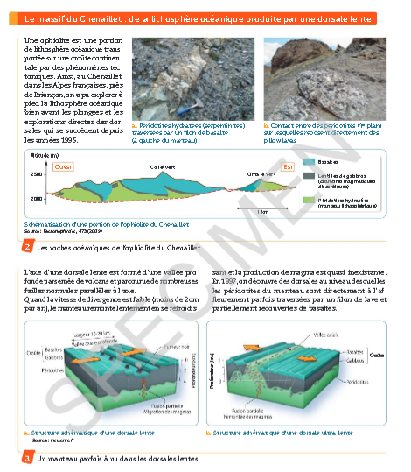
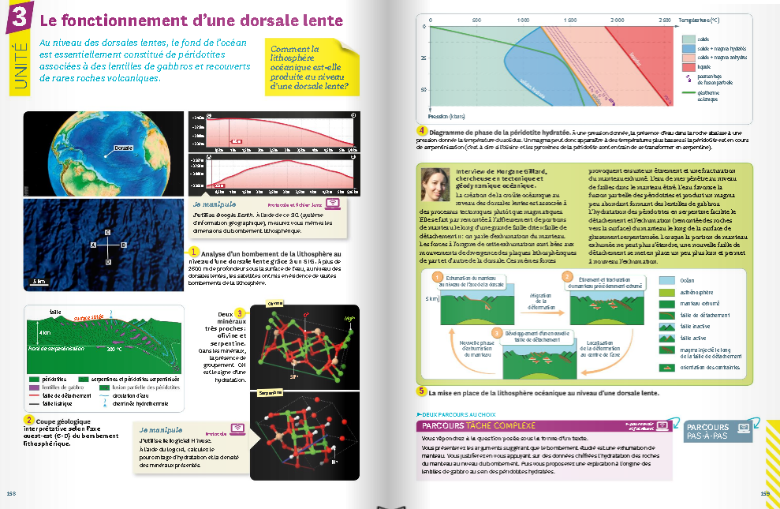
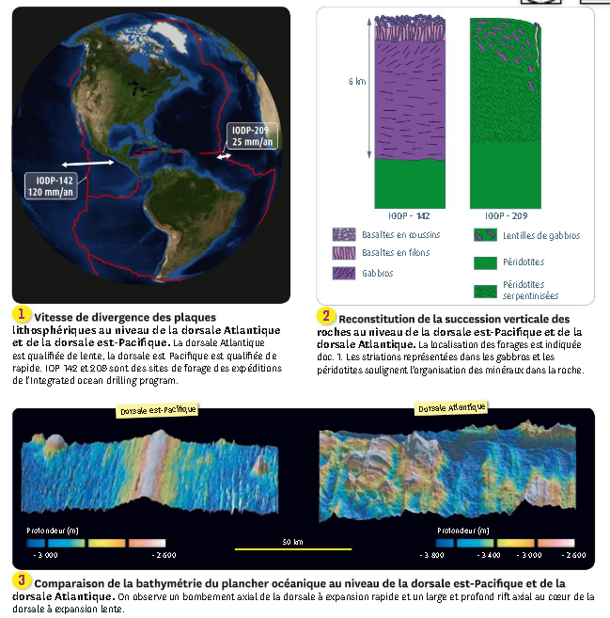
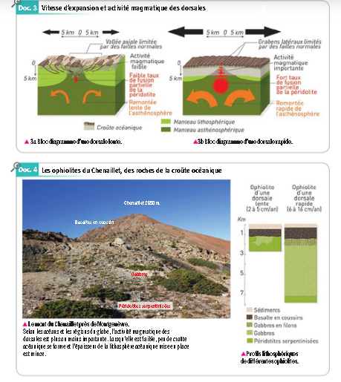
Et dans les manuels ?
Pas très bien traité dans certains livres (ex : Magnard)…
…moyennement (ex : Hachette)…
… et mieux dans d’autres (ex : Belin).
Notes:
Harzburgite Ocean Type vs Lherzolite Ocean Type

Slide 27
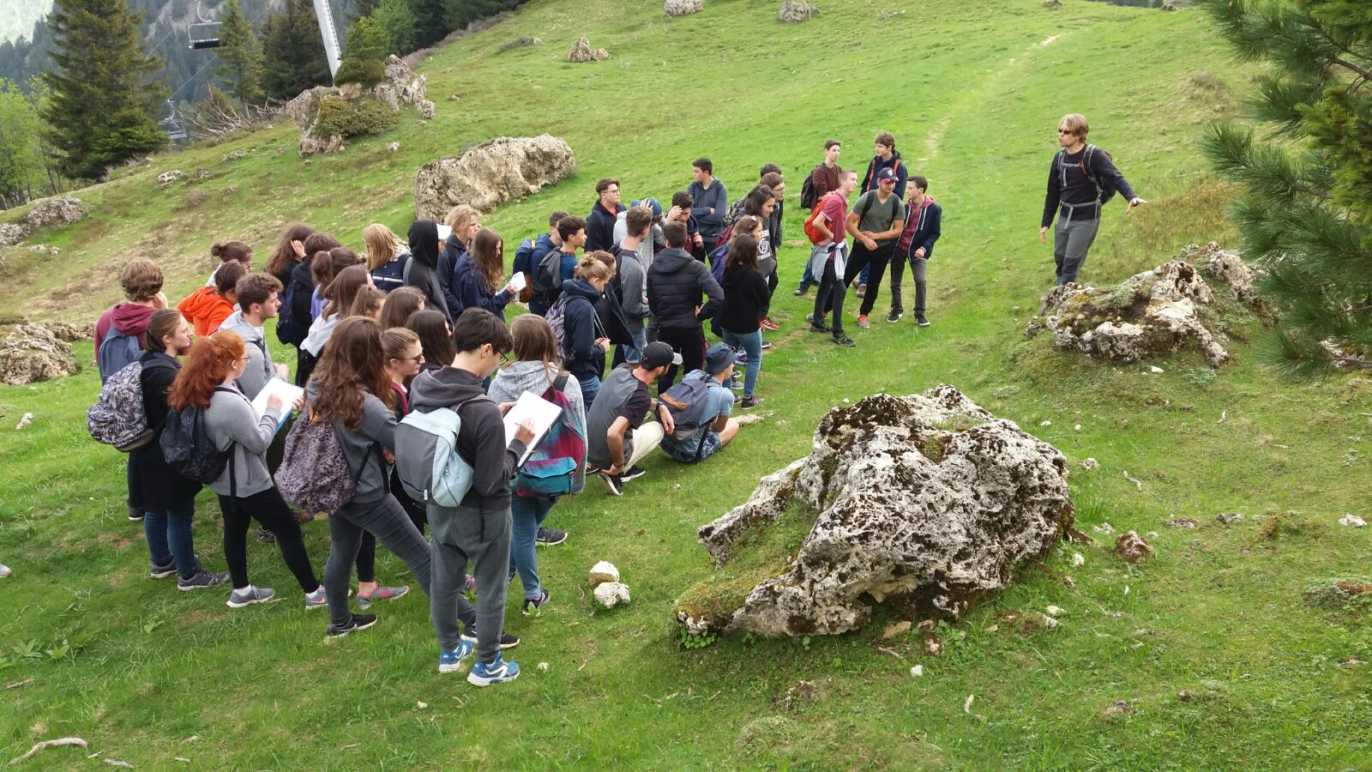
Merci pour votre attention !

